Slide 1

Projet Carnofluxe
Quetin Charles
Sellier Xavier
Rambaud Lucas
Vié Vincent

Slide 2
Sommaire
Contexte ?
Service DNS et DHCP
Plan de sauvegarde
Scripts de supervision
Sites Web
Conclusion ?

Slide 3
Contexte

Slide 4
Service DNS et DHCP

Slide 5
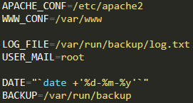
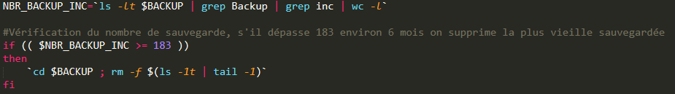
Plan de sauvegarde
Objectif :
Sauvegarde régulière
Prendre le moins de place
Alerté en cas d’erreur

Slide 6
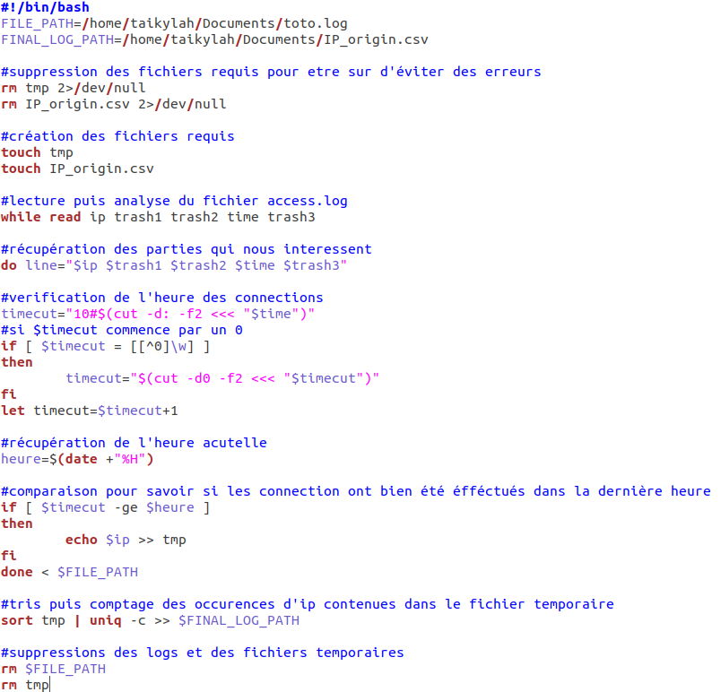


Scripts de supervision
Script I:
Objectif :
- Toute les heures récupérer la liste des connexions au site web
Contenu du fichier log Apache :
Contournement de l’erreur : 01 n’est pas un chiffre
$ip
$trash1
$time
$trash3
$trash2
Pour l’exécution toute les heures:
Notes:
Prst 1er script :
Objectifs
Contenu log et utilité
Pourquoi erreur 0X
Finir par expliquer pourquoi le rm log

Slide 7
Scripts de supervision
Script II:

Slide 8
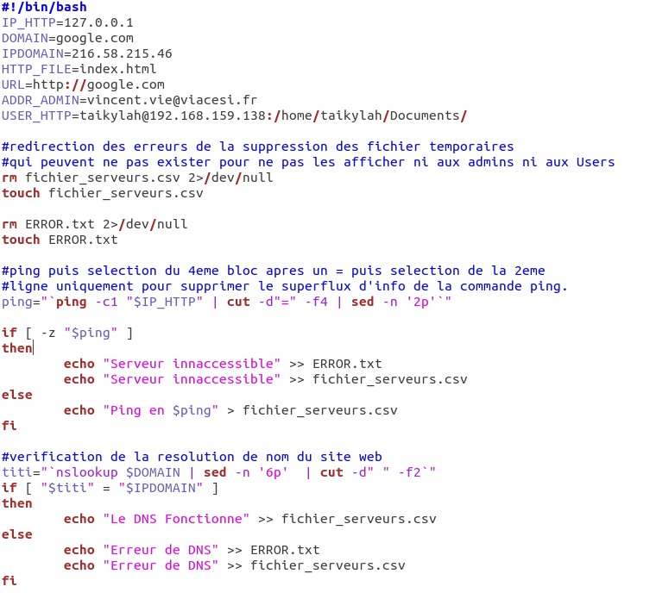
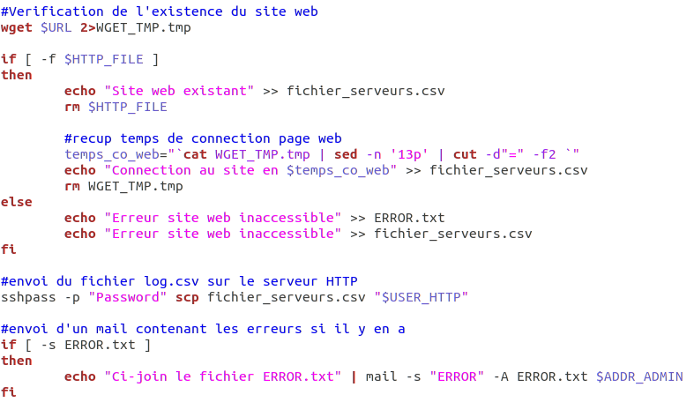

Scripts de supervision
Script III:
Images a modifier
Objectif :
Toute les 5 minutes
Ping Serveur HTTP
Etat résolution de nom de domaine
Accessibilité site web
Temps de connexion site web
Pour l’exécution toute les 5 minutes:

Slide 9
Sites Web

Slide 10
Conclusion

